Slide 1

Catálogo Copersam
Avd. de la Constitución, 1
Sotrondio, 33950 (SMRA)
Asturias, España
Tlf. 985670342
copersam@gmail.com

Slide 2
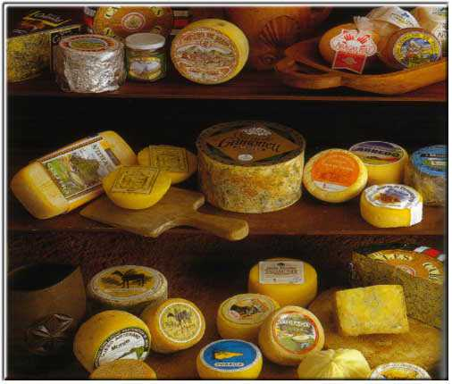
QUESOS

Slide 3
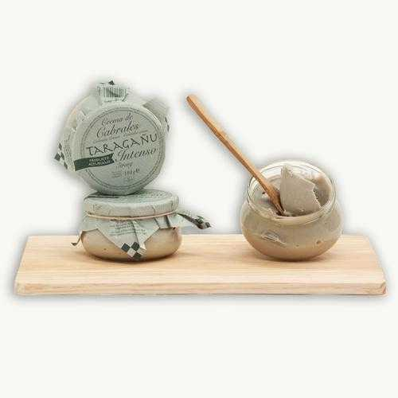
QUESOS
Crema de cabrales: Deliciosa crema de queso cabrales presentada en un tarro de cristal con un peso de 180grs.
3€

Slide 4
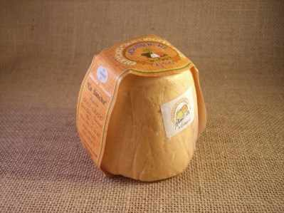
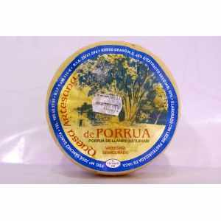
QUESOS
Quesu Afuega’l Pitu: Queso asturiano con un peso de 300gr. Puede ser blanco o con pimentón. Con D.O.P.
Quesu de Porrúa: Queso del municipio de Llanes. Peso 300gr.
4€
4€

Slide 5
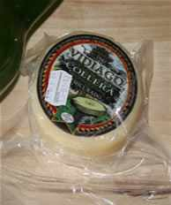
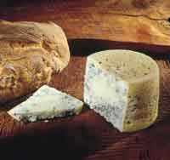
QUESOS
Queso Vidiago de vaca: Delicioso queso de vaca del oriente asturiano. Peso: 300gr.
Quesu cabrales (al peso): Queso elaborado con leche de cabra, vaca y oveja. Con D.O.P.
4€
15€/Kg

Slide 6
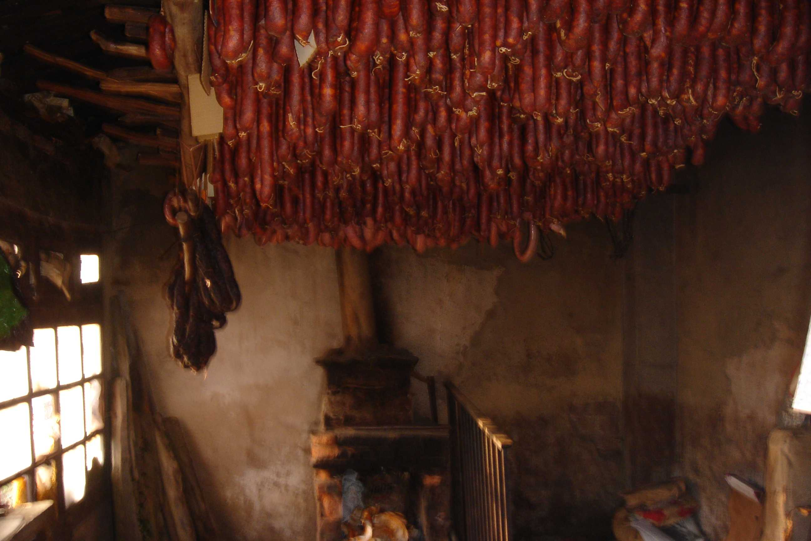
EMBUTIDOS

Slide 7
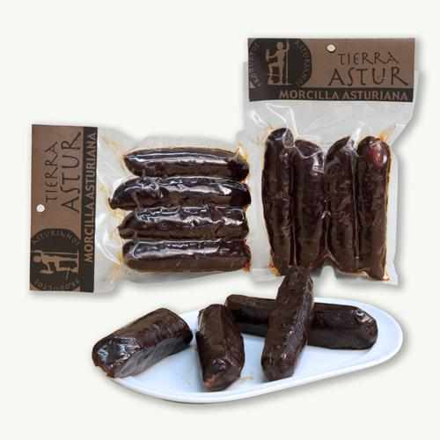
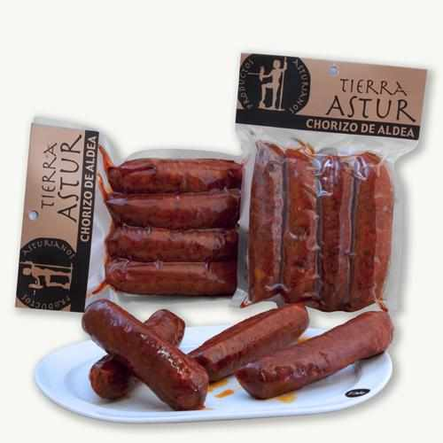
EMBUTIDOS
Morcillas: Sabrosa morcilla asturiana. Envasada al vacío y compuesta por 4 uds.
Chorizo casero: 4 uds. de este delicioso embutido envasadas al vacío.
3,20€
4€

Slide 8
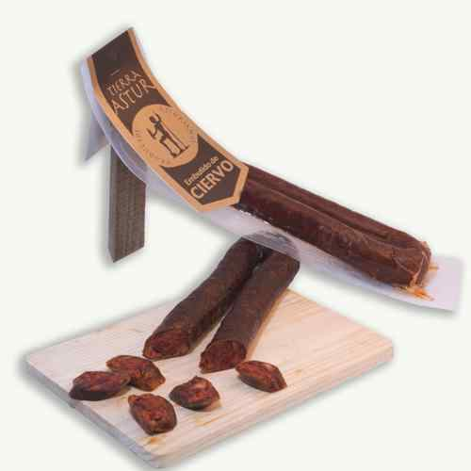
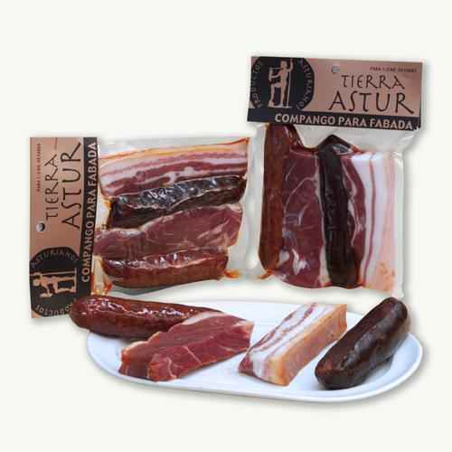
EMBUTIDOS
Chorizo de ciervo o jabalí: Delicioso chorizo de animales de caza, peso de 300gr.
Compangu para fabada: Compuesto por una morcilla, un chorizo, tocino y lacón. Peso: 440gr.
4€
4€

Slide 9
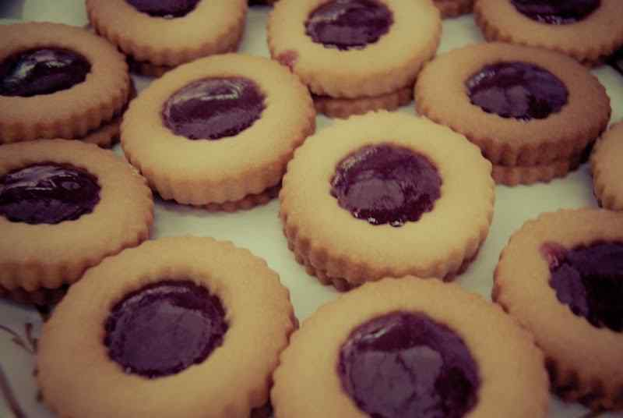
DULCES Y MERMELADAS

Slide 10
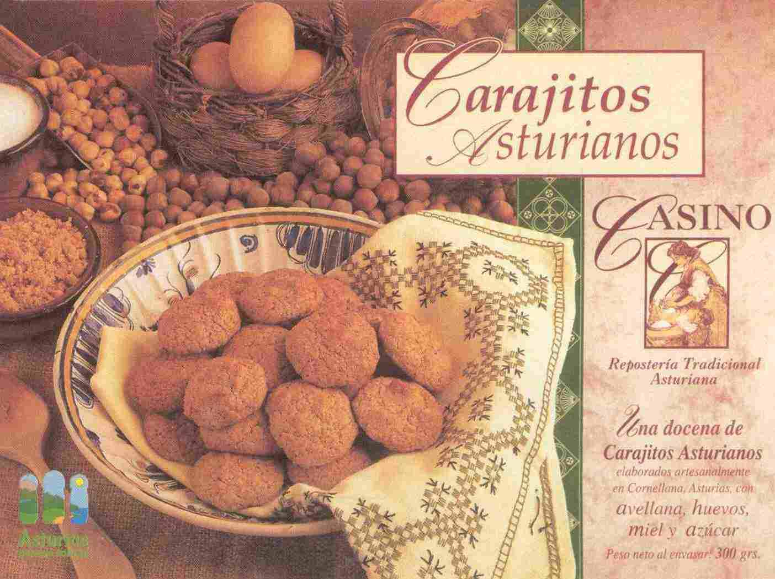
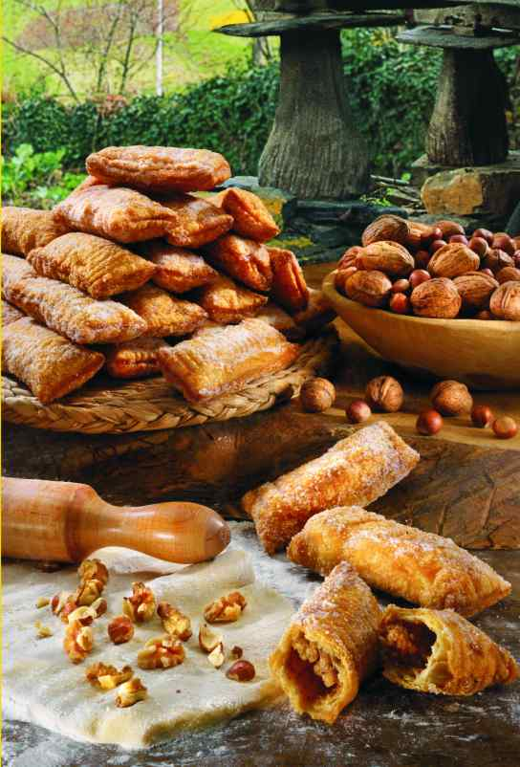
DULCES
Carajitos: Típica galleta asturiana presentada en una caja de 350gr.
Casadielles: Uno de los dulces más famosos y exquisitos de Asturias. Caja de ½ docena.
4€
3€

Slide 11
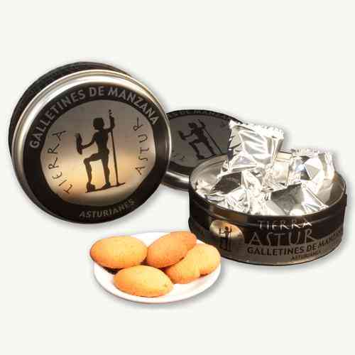
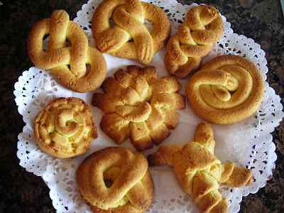
DULCES
Galletas de manzana: Presentadas en un bote metálico y con un peso de 380gr.
Marañuelas: ½ docena de este exquisito dulce asturiano.
4€
3,20€

Slide 12
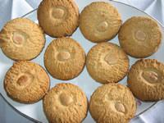
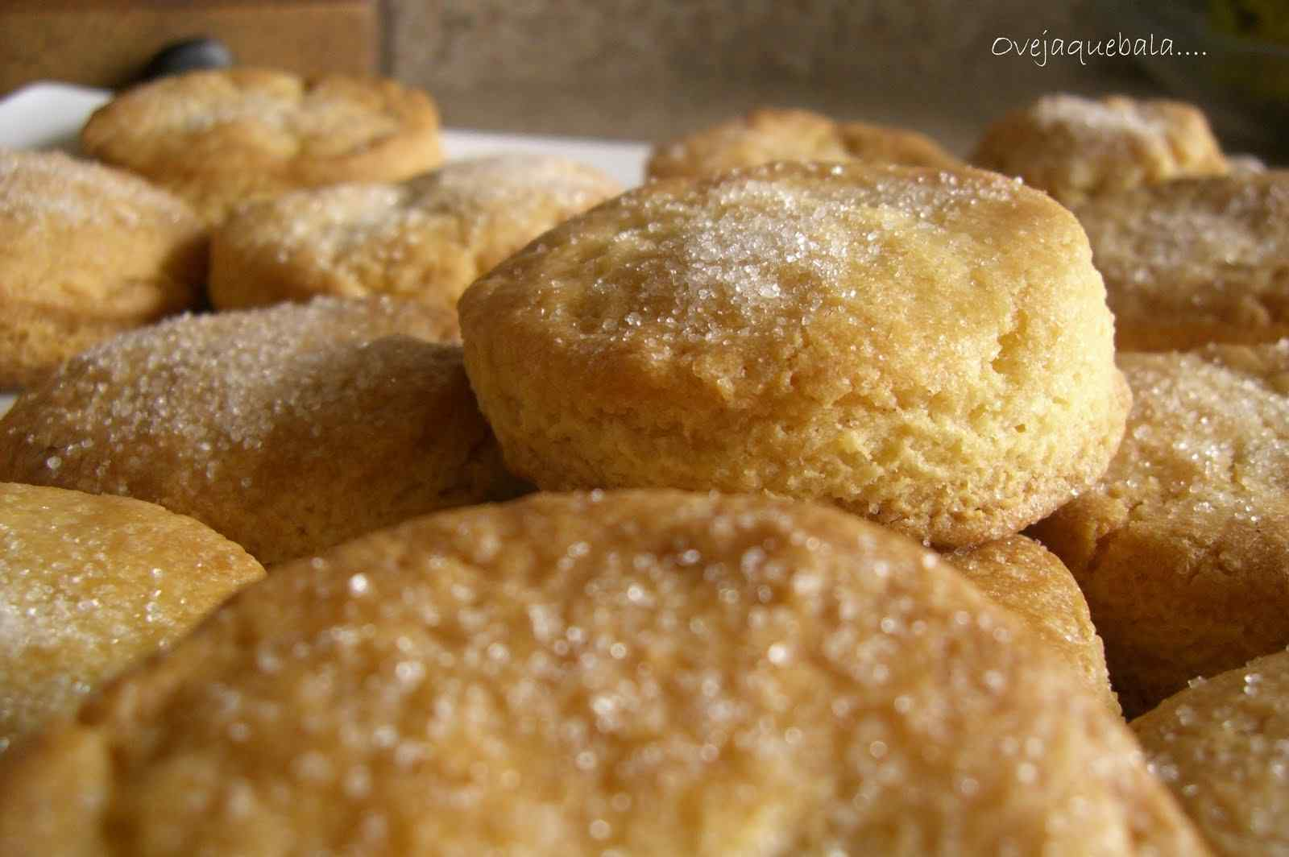
DULCES
Almendrados del Nalón: Exquisitas pastas presentadas en una caja de 800gr.
Suspiros del Nalón: Deliciosas pastas, caja de 600gr.
4€
3,50€

Slide 13
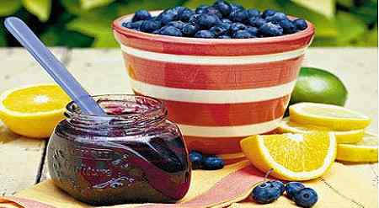
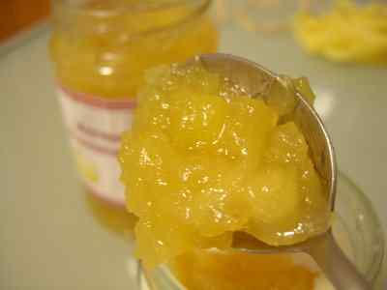
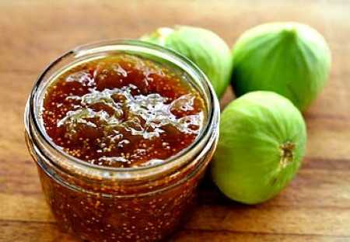
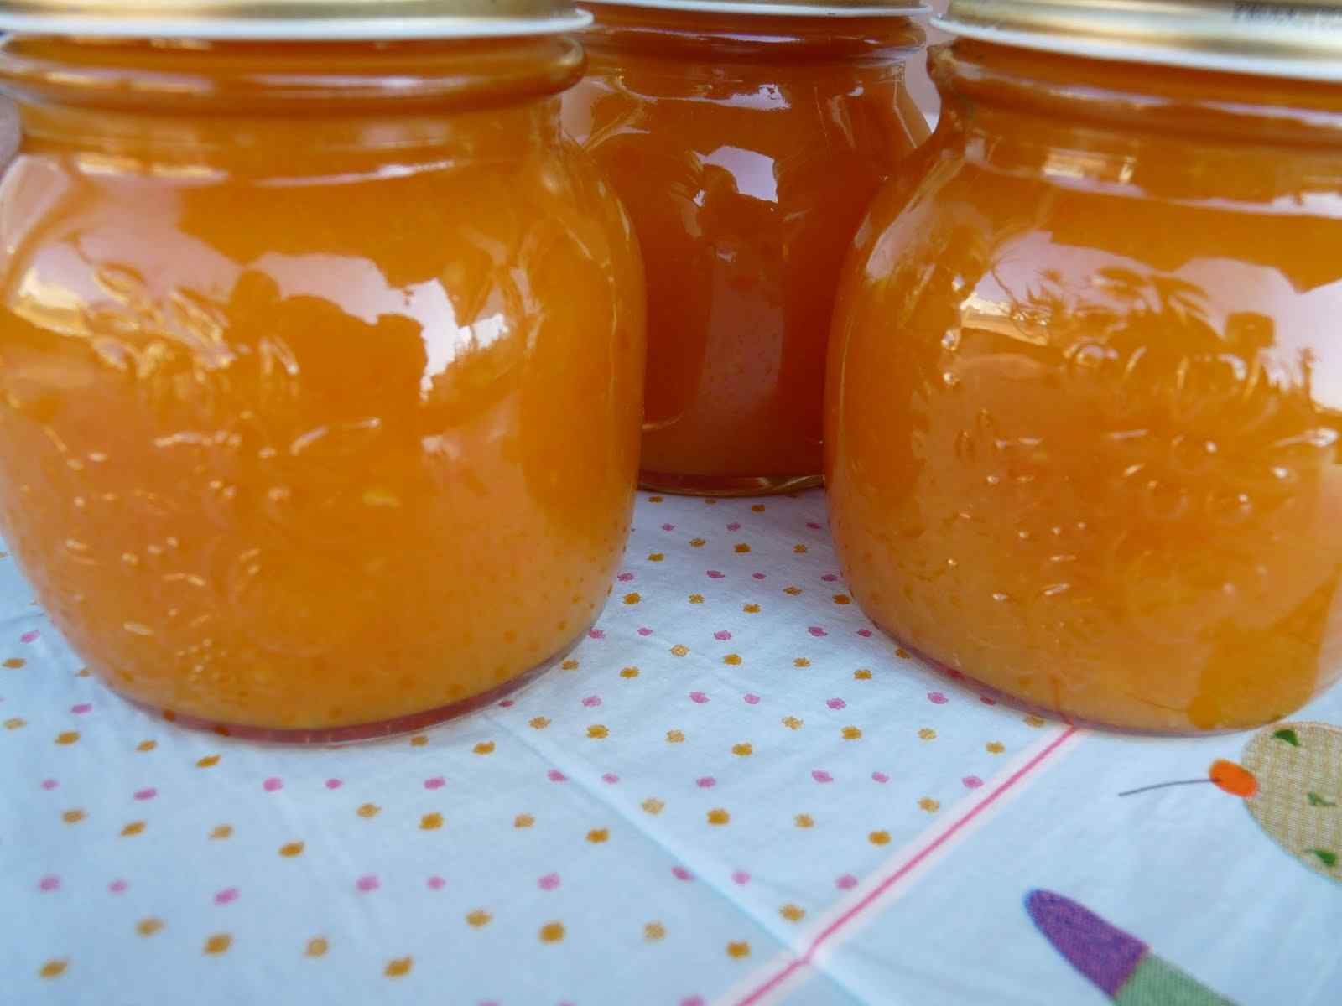
MERMELADAS
Mermeladas: Típicas mermeladas asturianas todas presentadas en un tarro de 315gr y al mismo precio.
2,20€
Mermelada de arándanos
Mermelada de manzana con pasas
Mermelada de higos pasos
Mermelada de piescu (melocotón silvestre)

Slide 14
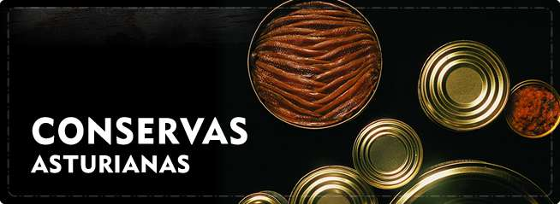
CONSERVAS

Slide 15
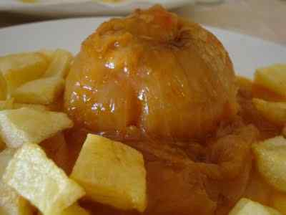
CONSERVAS
Cebolles rellenes de bonito: Exquisito manjar de nuestro municipio, envasado en una lata con un peso de 380grs.
4€

Slide 16
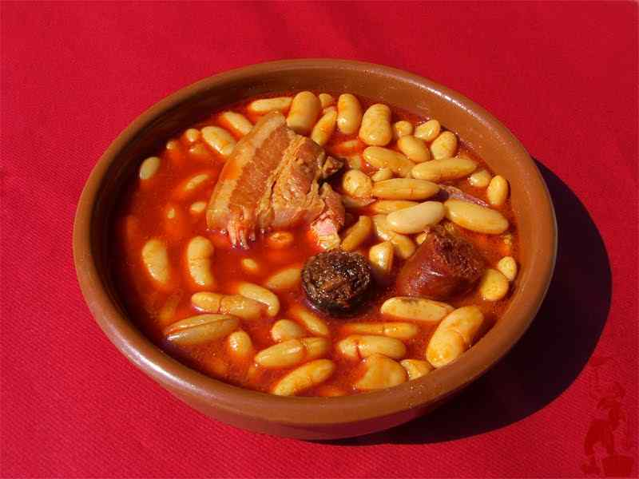
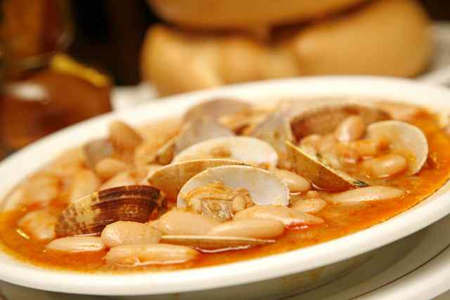
CONSERVAS
1,25€
Fabada asturiana: El plato más famoso de Asturias envasado en un tarro de 440gr.
Fabes con almejes: Fabada asturiana, pero con almejas, en un tarro de 425gr.
3,75€

Slide 17
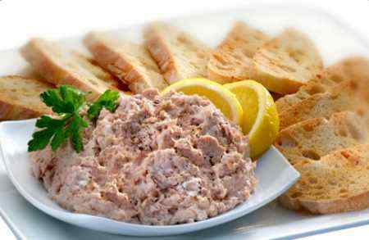
PATÉS

Slide 18
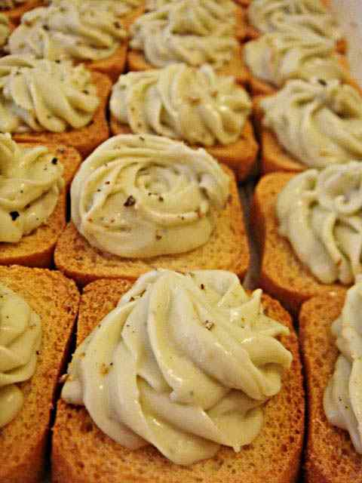
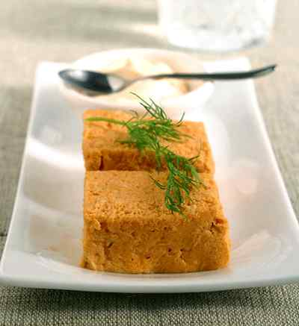
PATÉS
2€
Paté de cabrales: paté de queso cabrales envasado en una lata de 100gr.
Paté de cabracho: delicioso paté de pescado, presentado en una lata de 100gr.
2€

Slide 19
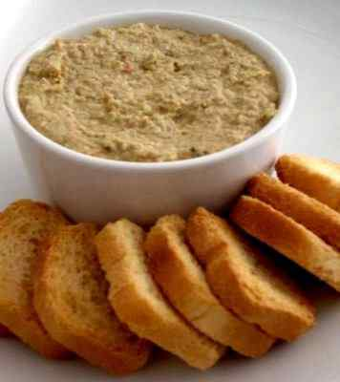
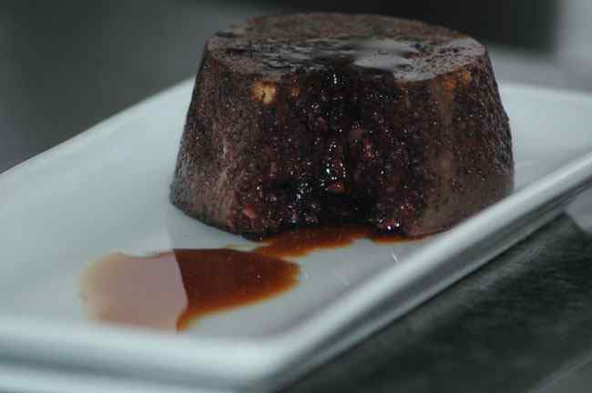
PATÉS
Paté de centollo: paté de marisco envasado en una lata con un peso de 100gr.
Paté de morcilla: paté de este embutido asturiano presentado en una lata de 100gr.
2,25€
2€

Slide 20
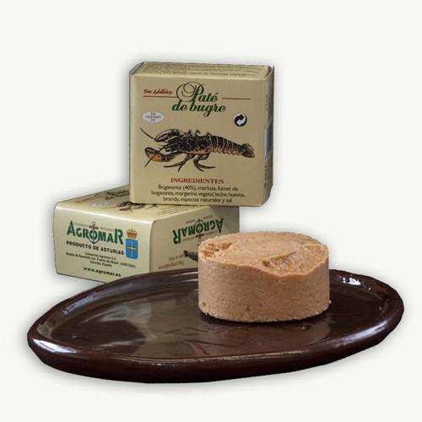
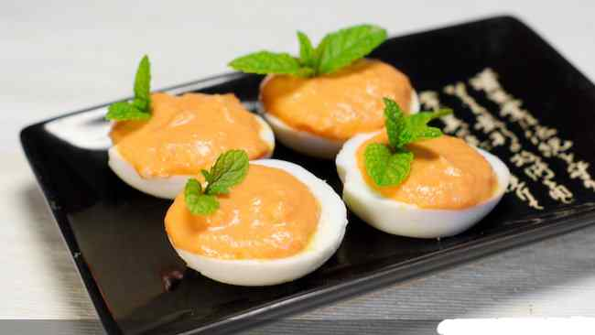
PATÉS
Paté de bugre: paté de bogavante del Cantábrico, presentado en una lata de 100gr.
Paté de bacalao con pimientos: delicioso paté envasado en una lata de 100gr.
3,50€
2€

Slide 21
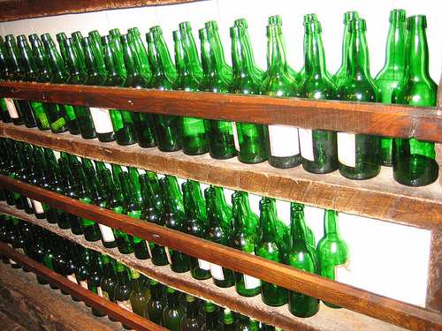
BEBIDAS

Slide 22
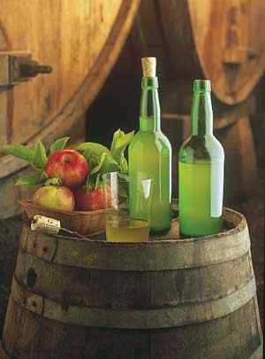
BEBIDAS
Sidra natural: La bebida más famosa de Asturias, presentada en una botella de 70cl.
2€

Slide 23

CATÁLOGO COPERSAM
Todos los precios incluyen IVA
Los gastos de envío corren por cuenta del comprador
Para cualquier aclaración, o más detalles sobre productos o precios, pónganse en contacto con nosotros:
copersam@gmail.com

